Slide 1
الحوادث الوعائية الدماغية CEREBEOVASCULAR DISEASES
جامعة حماه – كلية الطب البشري
السنة الخامسة
الأمراض العصبية
الدكتور عبد الناصر صليعي

Slide 2
تشكل أمراض الأوعية الدموية الدماغية ثالث أشيع أسباب الوفاة بعد السرطان و أدواء القلب الإقفارية . وهي مسؤولة عن نسبة كبيرة من العجز البدني و يزداد تواترها مع التقدم بالعمر . إن الحدوث السنوي للمرض الوعائي الدماغي الحاد فوق عمر 45عاماً في المملكة المتحدة حوالي 350 بالمئة ألف .
يمكن للمرض الوعائي الدماغي أن يسبب الموت و العجز Disability بسبب الإقفار(نقص الارواء) الناجم عن انسداد الأوعية الدموية ( و المؤدي إلى الإقفار الدماغي و الاحتشاء ) أو النزف من خلال تمزق هذه الأوعية .

Slide 4
التروية الدماغية
أولا:التروية الشريانية في الدماغ:تتم عن طريق
1-الشريانين السباتيين الباطنين. 2-الشريانين الفقريين.
فروع الشريان السباتي الباطن في الدماغ:
1)-الشريان العيني. 2).الشريان الاشتراكي الخلفي. 3).الشريان المشيمي الامامي.
4).الشريان المخي الامامي: يتحد الشريانان الاماميان مع بعضهما بواسطة الشريان الاشتراكي الامامي, يعطي الشريان المخي الامامي فروع تدعى الشرايين المخططة المركزية والتي تخترق المسافة المثقوبة الامامية ومن اهمها الشريان الراجع( هوبنر).
5)-الشريان المخي المتوسط: على مسير شق سلفيوس –وينقسم الى فروع عديدة.

Slide 5
الجملة الشريانية الفقرية القاعدية:
يخترق الشريان الفقري الام الجافية عند مستوى الثقبة القفوية الكبرى-أما الشريان القاعدي فيتشكل من اتحاد الشريانيين الفقريين عند الحافة السفلية للملتقى الحدبي البصلي.
فروع الشريان الفقري :
1)-الشريان الشوكي الخلفي. وهو الفرع الاول للفقري داخل القحف. 2)-الشريان الشوكي الأمامي.
3)-الشريان المخيخي السفلي الخلفي.
فروع الشريان القاعدي:
1)-الشريان المخيخي السفلي الامامي.
2)-الشريان التيهي:ويسير مع العصب الوجهي والعصب القوقعي الدهليزي عبر مجرى السمع الباطن.
3)-فروع متعددة ثاقبة تخترق الحدبة ( الجسر ) وتغذيها.
4)-الشريان المخيخي العلوي
5)-الشريان المخي الخلفي:يلتف حول الساق المحية

Slide 6
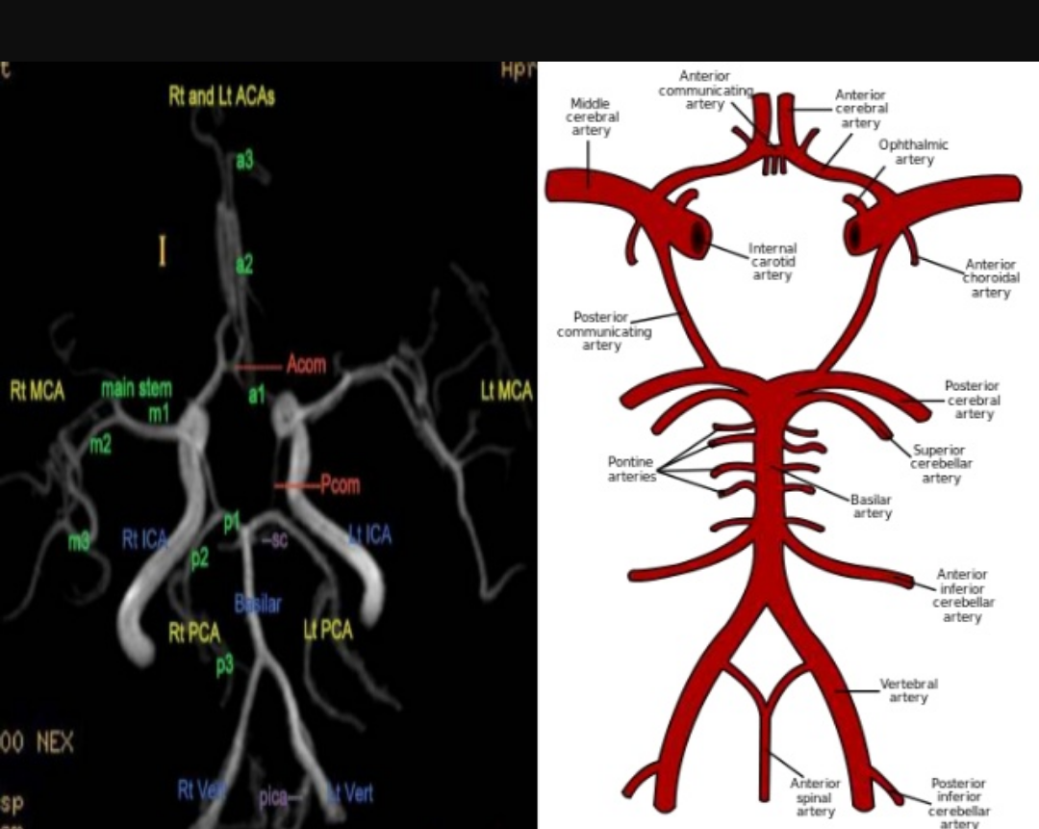

Slide 7
الدائرة الشريانية (حلقة ويللس )williss
تسمى دائرة ويلليس وهي مجموعة من الشرايين في المسافة تحت العنكبوتية على قاعدة الدماغ.
* يرتبط المخيان الاماميان مع بعضهما بوساطة الشريان الاشتراكي الامامي.
*يرتبط المخي الخلفي مع السباتي بوساطة الاشتراكي الخلفي في كل جهة حلقة من سبعة أوعية وهي (اشتراكي أمامي ,مخيان اماميان ,مخيان خلفيان ,اشتراكيان خلفيان.)

Slide 9
ثانيا: أوردة الدماغ والجيوب الوريدية الدماغية:
الأودة المخية :وتقسم الى مجموعتين :
1-الاوردة المخية السطحية :تصب في الجيوب الوريدية .
2-الاوردة المخية العميقة :تصب في الوريد المخي الكبير (غالين ).
الجيوب الوريدية :هي فراغات بين طبقتي الام الجافية وتتلقى الدم الوريدي من الأوردة الدماغية :
ا)- الجيوب المفردة :اهمها الجيب الطولاني العلوي (السهمي ).والجيب الطولاني السفلي .والجيب المستقيم.
ب )-الجيوب المزدوجة :
1- الجيب المعترض:يبدأ من الحدبة القفوية الباطنة.
2-الجيب الملتوي sigmoid:ويصل الى الثقبة الوداجية .
3-الجيب الكهفي.
4-الجيب الوتدي الجداري. 5-الجيوب الصخرية العلوية والسفلية.

Slide 10
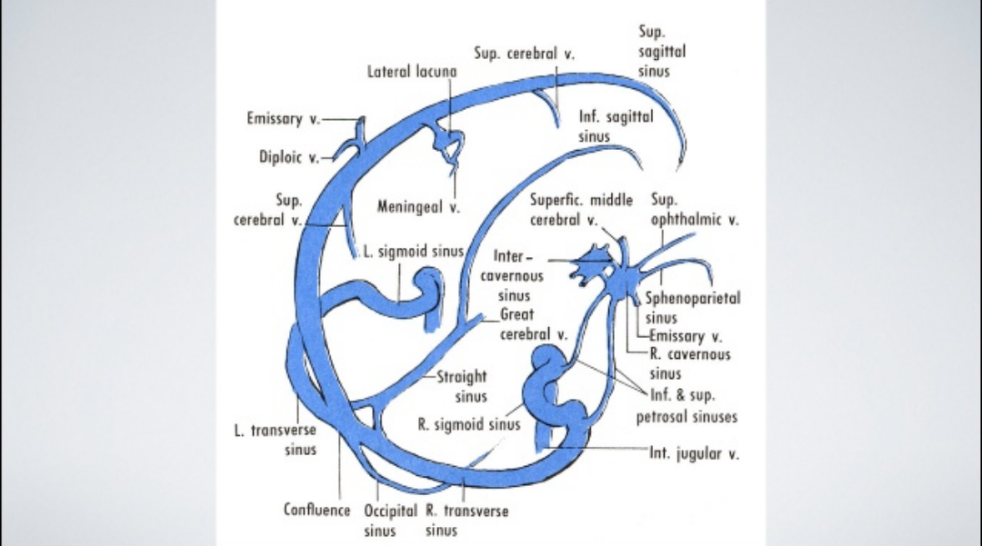

Slide 11
المظاهر السريرية للمرض الوعائي الدماغي
إن السكتة البؤرية الحادة هي أشيع تظاهرات المرض الشرياني الدماغي .
يتظاهر نزف الشرايين الدماغية الرئيسية في حلقة ويليس Willis Circle ضمن المسافة تحت العنكبوتية عادة بصداع حاد شديد مع إقياء و صلابة العنق مع أو دون علامات أذية بؤرية دماغية .-
- إن أمراض الدوران الوريدي الدماغي نادرة و تتظاهر بمظاهر سريرية مميزة تكون مختلفة عادة عن المظاهر الناجمة عن المرض الشرياني الدماغي .

Slide 12
مواضيع المحاضرة
1- السكتة البؤرية الحادة.(عابرة-متكاملة- في طور التكامل).
2-الاحتشاء الدماغي .
3-النزف الدماغي المستبطن(داخل الدماغ ).
4-النزف تحت العنكبوتية.
5-الاستقصاءات.
6-التدبير.

Slide 13
I. السكتة البؤرية الحادة ACUTE FOCAL STROKE .
تتميز السكتة البؤرية الحادة بمظهر مفاجئ من العجز البؤري في وظيفة الدماغ و الأشيع هو الشلل الشقي Hemiplegia مع أو دون علامات خلل بؤري أخرى في الوظيفة المخية العليا ( مثل الحبسة ) أو فقد الحس الشقي أو عيب الساحة البصرية .أو إصابة جذع الدماغ .
وإذا افترضنا أن القصة المرضية الواضحة لمثل هذا العجز البؤري المفاجئ يمكن الحصول عليها فإن فرصة ألا تكون الآفات الدماغية وعائية هي 1% أو أقل . ومع ذلك يجب أخذ الحذر لنفي التشاخيص التقريبية الأخرى خاصة إذا لم تكن القصة المرضية واضحة فيما يتعلق بالعجز المفاجئ .

Slide 14
A. التصنيف السريري للسكتة البؤرية :
تعرف السكتة بأنها :
* عابرة Transient إذا شفي العجز خلال 24 ساعة .
* متكاملة Completed إذا استمر العجز البؤري دون أن يسوء(غير مترقي ) .
* في طور التكامل Evolving إذا استمر العجز البؤري بالتطور والترقي بعد حوالي 6 ساعات من البداية .

Slide 15
1. السكتة العابرة Transient stroke
تكون السكتة العابرة في كل الحالات تقريباً إقفارية Ischaemic لذلك غالباً ما يستخدم مصطلح النوبة الإقفارية العابرة (TIA) Transient Ischaemic Attack . رغم أن النزوف الصغيرة داخل الدماغ تتظاهر أحياناً بمظاهر السكتة العابرة.
إن السكتات العابرة عامل خطورة رئيسي للسكتة المسببة للإعاقة و تؤدي إلى زيادة خطر حدوث السكتة خلال السنة القادمة إلى 13 ضعفاً ولهذا السبب فإن تدبير المريض المصاب بالسكتة العابرة يوجه نحو الوقاية الثانوية من حدوث سكتة مسببة للإعاقة مستقبلاً .
تدوم العديد من لسكتات العابرة عدة دقائق فقط في حين يستمر العجز في بعض السكتات لعدة أيام قبل حدوث الشفاء ,

Slide 16
2. السكتة المتكاملة completed stroke
يكون معظم مرضى السكتة البؤرية الحادة المستمرة مصابين باحتشاء دماغي و الباقي لديه نزف داخل الدماغ . ومن غير الممكن التفريق بين هاتين الحالتين بشكل موثوق بالفحص السريري للمريض فقط ,
فقد يكون الصداع العرض البدئي في كل من السكتة النزفية و السكتة الإقفارية رغم أن اجتماع الصداع مع الإقياء في البداية يقترح بقوة ان السكتة نزفية بشكل رئيسي .
إن قصة فرط ضغط الدم و / أو ارتفاع ضغط الدم شائعة في كلا النمطين من السكتة رغم أن عوامل الخطورة الأخرى للتصلب العصيدي(السكري-فرط كولسترول الدم) هي أكثراً احتمالاً في السكتات الإقفارية .

Slide 17
3. السكتات في طور التكامل Evolving stroke:
إن غالبية العجز المستمر الناجم عن السكتة يتكامل خلال 6ساعات و العديد منه يتطور خلال دقائق لكن قد يتطور لدى البعض بطريقة متقطعة على مدى عدة أيام . وهذه الفئة الصغيرة من المرضى الذين لديهم عجز في طور التكامل يجب أن ينظر إليهم بشك تشخيصي حيث قد تشخص الحالة بشكل خاطئ على أنها آفة كتلية . تكون السكتة في طور التكامل ناجمة غالباً عن انسداد مترق لشريان دماغي.

Slide 18
B. حجم العجز The size of the deficit.
إن مكان الآفة ( أو بتعبير آخر المناطق الشريانية المصابة ) وحجمها اللذين يعتمد التدبير عليهما يمكن تحديدهما بتقييم العجز العصبي عند المريض بطريقة بسيطة تماماً. و يشمل ذلك تقييم المريض من حيث وجودعجز حركي ( الشلل الشقي) أو خلل في الوظيفة الدماغية العليا/القشرية/(مثلاً الحبسة أوالخلل الجداري)
أو العمى الشقي Hemianopia .إضافة لذلك يجب ملاحظة وجود اصابة في الحس أو اصابةفي جذع الدماغ (مثلاً شذوذ في حركة العين أو الدوار ) ..
يجبالانتباه أثناءالتقييم السريري للمريض المصاب بالسكتة إلى الفحص العام خاصة فحص القلب و الجهاز الشرياني المحيطي .

Slide 19
الفحص العام لمرضى السكتة
العينان
التبدلات السكرية التبدلات الناجمة عن فرط ضغط الدم . | الصمات الشبكية . القوس الشيخية .
الجهاز القلبي الوعائي :
ضغط الدم(فرط ضغط الدم , هبوط ضغط الدم ). نظم القلب ( الرجفان الأذيني ). النفخات ( مصادر الانصمام ) . | الضغط الوريدي الوداجي ( قصور القلب ,نقص حجم الدم ) النبض المحيطي و اللغط ( اعتلال الشرايين المعمم)
الجهاز التنفسي :
الوذمة الرئوية . | الخمج التنفسي .
البطن :
الاحتباس البولي .

Slide 20
II. الاحتشاء الدماغي cerebral infarction :
ينجم احتشاء الدماغ غالباً عن داء الانصمام الخثاري Thromboembolic الناجم عن التصلب العصيدي في الشرايين الرئيسية خارج القحف ( الشريان السباتي و القوس الأبهري ) .
وتكون حوالي20% من الاحتشاءات نتيجة للانصمام من القلب.
و 20% أخرى ناجمة عن انسداد الأوعية العدسية المخططة الثاقبة بمرض داخلي المنشأ.مما يسبب حدوث ما يسمى الاحتشاءات الجوبية ( الفجوبة )Lacunar .
- إن عوامل الخطورة للسكتة الإقفارية تعكس عوامل الخطورة لهذه الأمراض الوعائية المستبطنة .

Slide 21
عوامل الخطورة في السكتة
العوامل غير القابلة للتعديل :
العمر . الجنس ( الذكور أكثر من الإناث ويستثنى من ذلك الأشخاص الصغار جداً أو المسنون جداً ) . العرق ( الأفارقة أكثر من الآسيويين وهؤلاء بدورهم أكثر من الأوروبيين ). الوراثة . الحادث الوعائي السابق مثلاً احتشاء العضلة القلبية أو السكتة أو الصمة المحيطية .
العوامل القابلة للتعديل :
فرط ضغط الدم . المرضى القلبي ( قصور القلب , الرجفان الأذيني , التهاب الشغاف ) . الداء السكري . فرط شحيمات الدم .(الكولسترول بشكل اساسي). التدخين . الاستهلاك الزائد للكحول . احمرار الدم . مانعات الحمل الفموية .

Slide 22
الفيزيولوجيا المرضية :
إن الاحتشاء الدماغي هو عملية تحتاج إلى عدة ساعات حتى تكتمل . رغم أم عجز المريض قد يكون أعظمياً في الفترة القريبة من بداية حدوث الانسداد الوعائي المسبب . وبعد انسداد الشريان الدماغي فإن انفتاح الأقنية التفاغرية من المناطق الشريانية الأخرى قد يعيد التروية إلى منطقة الشريان المسدود . والأكثر من ذلك أن تناقص ضغط الإرواء يؤدي إلى تبدلات استتبابية أخرى للمحافظة على أكسجة الدماغ . وهذه التغيرات المعاوضة يمكن أن تمنع ظهور تأثيرات ظاهرية سريرياً حتى لو كان الشريان السباتي هو المسدود .

Slide 23
الاستجابات الاستتبابية لانخفاض ضغط الإرواء في الدماغ بعد الانسداد الشرياني: 1-يحافظ التوسع الوعائي في البداية على الجريان الدموي الدماغي. 2-لكن بعد حدوث التوسع الوعائي الأعظمي يؤدي الهبوط الإضافي في ضغط الإرواء إلى انخفاض الجريان الدموي ولكن زيادة استخلاص الأكسجين من النسيج يحافظ على معدل الاستقلاب الدماغي للأكسجين . 3-ومع استمرار انحفاض التروية وبالتالي عدم قدرة الجريان الدموي على المعاوضة ينخفض توافر الأكسجين الدماغي وتظهر الأعراض ثم الاحتشاء.

Slide 24
تبدأ عملية الاقفارعندما تفشل هذه الآليات الاستتبابية, وهي تؤدي في النهاية إلى الاحتشاء , ومع انخفاض جريان الدم الدماغي فإن العديد من الوظائف العصبونية تفشل عند عتبات مختلفة . ومع هبوط الجريان الدموي الدماغي تحت العتبة اللازمة للمحافظة على الفعالية الكهربية يظهر الخلل العصبي . وعند هذا المستوى من الجريان الدموي الدماغي تكون العصبونات ما زالت قابلة للحياة ( عيوشة )Viable بحيث أن الجريان الدموي إذا ازداد مرة أخرى فإن الوظيفة العصبية تعود ويكون لدى المريض في هذه الحالة نوبة اقفار عابرة ولكن إذا هبط الجريان الدموي الدماغي أكثر فإن المستوى يصل إلى الدرجة التي تبدأ فيها عملية الموت الخلوي . يؤدي نقص التاكسج Hypoxia إلى عدم كفاية التزويد بثلاثي فسفات الأدينوزين (ATP) والذي يؤدي بدوره إلى فقد وظيفة المضخات الغشائية و هذا ما يسمح بتدفق الصوديوم و الماء إلى الخلية ( الوذمة السامة للخلايات Cytotoxic Edema) وتحرر الغلوتامات وهو الناقل العصبي الاستثاري إلى السائل خارج الخلوي . يفتح الغلوتامات أقنية الغشاء مما يسمح بتدفق Influx الكالسيوم و المزيد من الصوديوم إلى العصبونات . إن الكالسيوم الذي يدخل الى العصبونات ينشط الأنزيمات داخل الخلوية التي تكمل العملية التخريبية . تسوء عملية الاحتشاء بالإنتاج اللاهوائي لحمض اللبن و الهبوط التالي في الـPH النسيجي

Slide 25
تعتمدالنتيجة النهائية لانسداد الوعاء الدموي الدماغي لذلك على كفاية الآليات الدورانية الاستتبابية وشدة النقص في الجريان الدموي و مدته . إذا حدثت الأذية الإقفارية في البطانةالوعائية فإن استعادة الجريان الدموي قد تسبب النزف في المنطقة المحتشية . وهذا الأمر من المحتمل أن يحدث بشكل خاص بعد الانسداد الصمي عندما يتم حل الصمة بواسطة الآليات الدموية الحالة للخثرة .ويدعى هنا بالاحتشاء النازف.
يمكن رؤية الاحتشاء الدماغي شعاعياً على شكل آفة تتكون من نسيج دماغي مقفر ( ناقص التروية ) Ischaemic و متورم لكنه قابل للشفاء ( الظل الناقص الإقفاري The Ischaemic Penumbra ) و النسج الدماغي الميت الذي يخضع للتو لعملية التحلل الذاتي Autolysis.
يتورم الاحتشاء مع الوقت و يبلغ حجمه الأعظمي خلال يومين من بداية السكتة . وفي هذه المرحلة قد يكون لدرجة كافية لإحداث تأثيركتلي سريرياً و شعاعياً . وبعد مضي عدة أسابيع تختفي الوذمة و يحل مكان المنطقة المحتشية جوف محدد بوضوح مملوء بالسائل .

Slide 28
I I I. النزف داخل الدماغ Intracerebral haemorrhage:
تنجم 15% من حالات المرض الوعائي الدماغي الحاد عن النزف , ويحدث حوالي نصف حالات النزف بسبب تمزق الوعاء الدموي ضمن متن Parenchyma الدماغ ( النزف داخل الدماغ الأولي ) مؤدياً إلى السكتة البؤرية الحادة .
-قد يتظاهر المريض المصاب بالنزف تحت العنكبوتية بسكتة بؤرية حادة إذا تمزق الشريان ضمن مادة الدماغ و ضمن المسافة تحت العنكبوتية أيضاً .
كثيراً ما يحدث النزف في منطقة احتشاء دماغي ومثل هذه الاحتشاءات النزفية قد يكون من الصعب تمييزها عن النزف داخل الدماغ الأولي يظهر الجدول التالي أسباب وعوامل و الخطورة للنزف داخل الدماغ الأولي .

Slide 29
أسباب النزف داخل الدماغ و عوامل الخطورة المرافقة .
المرض | عوامل الخطورة
أمهات الدم المجهرية لشاركوت-بوشارد. | العمر . فرط ضغط الدم .
اعتلال الأوعية النشوانى | عائلي ( نادر ) العمر .
ضعف تخثر الدم . | المعالجة المضادة للتخثر . الاعتلال الدموي. المعالجة الحلة للخثرة .
التشوه الوعائي . | التشوه الشرياني الوريدي . الورم الدموي الكهفي
سوء استخدام الأدوية. | الكهول . الأمفيتامينات . الكوكائين .

Slide 30
الفيزيولوجيا المرضية :
بسبب دخول الدم الانفجاري إلى متن الدماغ أثناء النزف داخل الدماغ الأولي توقفاً مباشراً للوظيفة في تلك المنطقة لأن العصبونات تتخرب بنيويا و تنفصل سبل الألياف في المادة البيضاء عن بعضها . تتشكل حلقة من الوذمة الدماغية حول الجلطة الدموية المتشكلة و تعمل هذه الوذمة مع الورم الدموي كآفة كتلية , وإذا كانت كبيرة لدرجة كافية فقد تؤدي إلى انزياح المحتويات داخل القحف و حدوث التمخرط ( الانفتاق) عبر الخيمة Transtentorial Coning وأحياناً الموت السريع . أما إذا بقي المريض على قيد الحياة فإن الورم الدموي يمتص بشكل تدريجي تاركاً شقاً Slit مبطناً بالهيموسيدرين في متن الدماغ .

Slide 31
IV. النزف تحت العنكبوتية Subarachinoid haemorrhage:
A. المظاهر السريرية :
يكون حوالي ثلاثة أرباع المرضى الذين يتظاهرون بالنزف تحت العنكبوتية دون عمر 65 عاماً و العديد منهم يكون في عقده الرابع . تصاب النساء أكثر من الرجال و يزداد هذا الاختلاف مع التقدم بالعمر .

Slide 32
يتظاهر النزف تحت العنكبوتية بشكل وصفي بصداع شديد فجائي يشبه قصف الرعد Thunderclap ( يكون قذالياً عادة) ويدوم عدة ساعات ( وحتى عدة أيام ) و يترافق غالباً مع الإقياء . ويعتبر الجهد الفيزيائي و الكبس Straining و الإثارة الجنسية عوامل شائعة تسبق حدوث النزف تحت العنكبوتية . قد يحدث فقد الوعي عند بداية الحالة لذلك يجب التفكير بالنزف تحت العنكبوتية إذا وجد المريض مسبوتاً في منزله . إن النزف تحت العنكبوتية نادرا( نسبة الحدوث 100000/6 ) و إن مريضاً من كل 8 مرضى يتظاهرون بصداع فجائي شديد سوف يكون لديه نزف تحت العنكبوتية ولذلك فإن اليقظة السريرية ضرورية لتجنب فشل تشخيص الحالة . يحتاج كل المرضى المصابين بصداع شديد فجائي للاستقصاءات لنفي وجود النزف تحت العنكبوتية .

Slide 33
بالفحص السريري يكون المريض عادة مكروباً Distressed و هائجاً و لديه رهاب للضوء Photophobia . وقد توجد صلابة العنق نتيجة للدم تحت العنكبوتية لكن قد يستغرق حدوث ذلك حوالي 6ساعات.قد توجد علامات نصف الكرة المخية البؤرية ( الخزل الشقي,الحبسة,..إلخ ) عند بداية الحالة إذا وجد ورم دموي مرافق داخل الدماغ . أو قد تتطور هذه العلامات بعد عدة أيام بسبب التشنج الوعائي الشرياني المحرض بوجود الدم في المسافة تحت العنكبوتية . قد يحدث شلل العصب القحفي الثالث بسبب الضغط الموضعي من أم دم الشريان الوصالي الخلفي رغم أن ذلك نادر الحدوث . قد يظهر تنظير قاع العين وجود نزف تحت الجسم الزجاجي Subhyaloid Haemorrhage الذي يمثل مسير الدم على طول المسافة تحت العنكبوتية .

Slide 35
B. الباثولوجيا Pathology:
إن 85% من كل النزوف تحت العنكبوتية تكون ناجمة عن أمهات دم عنبية Berry . تبرز عند انشعاب الشرايين الدماغية , وخاصة في منطقة حلقة ويليس . وهي تتطور أثناء الحياة من عيوب في الطبقة المتوسطة لجدار الشريان ونادراً ما تتظاهر قبل عمر 20عاماً . هناك زيادة خطورة لحدوث أمهات الدم في بعض الحالات مثل الكلية المتعددة الكيسات و عيوب الكولاجين الخلقية (مثال متلازمة إهلر-دانلوس) .ومن بين النزوف تحت العنكبوتية الباقية هناك 5% من الحالات ناجمة عن أسباب نادرة بما فيها التشوهات الشريانية الوريدية .
و 10% ناجمة عن نزوف لاعلاقة لها بأمهات الدم . وسبب هذه الحالات الأخيرة غير معروف لكنها تسبب مظهراً مميزاً جداً على صورة الـCT وهو وجود الدم حول السقيفة و السويقات المخية ( وهي البنى التي تتطور من الحويصل المتوسط للدماغ الجنيني ) Peri-Mesencephalic Blood إن مثل هذه النزوفات ذات نتائج سليمة من حيث الوفيات و النكس .

Slide 36
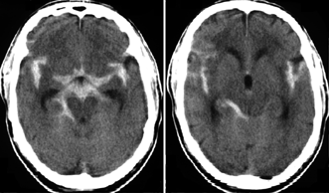
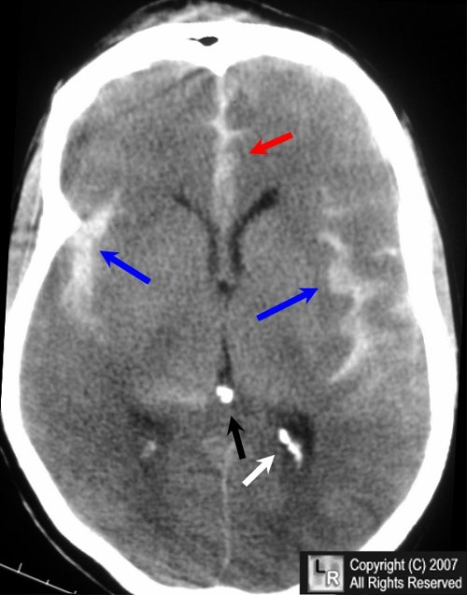

Slide 37
V. استقصاء السكتة الحادة :
يجب تنظيم عملية استقصاء المريض الذي يتظاهر بالسكتة الحادة و ذلك من أجل إثبات الطبيعة الوعائية للآفة و النمط الباثولوجي للآفة الوعائية و المرض الوعائي المستبطن و عوامل الخطورة الموجودة و يعتمد مدى أهمية الإجابة على هذه الأسئلة على نمط السكتة .

Slide 38
A. السكتة العابرة :
تكون معظم السكتات العابرة ناجمة عن إقفار دماغي عابر لكن قد يظهر الـ CT أحياناً نزيفاً صغيراً داخل الدماغ . يمكن تحديد المنطقة الشريانية المصابة من القصة المرضية للنوبة , وإن 80% من الحلات تحدث في منطقة الشريان السباتي . يمكن تمييز النوب القاعدية-الفقرية من قصة العمى الشقي العابر أو المظاهر الخاصة بجذع الدماغ مثل الشفع أو الدوار . وإذا لم تكن هذه المظاهر موجودة فإن الشلل الشقي العابر وفقد الحس الشقي و خلل الكلام ( إذا كان نصف الكرة المخية المسيطر هو المصاب ) يمكن أن يفترض أنها ناشئة من إقفار منطقة الشريان السباتي .

Slide 39
تنجم معظم حالات السكتة العابرة عن مرض الانصمام الخثاري في الأوعية الرئيسية خارج القحف الناجم عن التصلب العصيدي . إن خطر حدوث السكتة المسببة للعجز أو الموت بعد السكتة الإقفارية العابرة يمكن إنقاصه بنسبة 30-20% بواسطة الإسبرين (300-75 ملغ يومياً) . وإذا كان لدى المريض تضيق كبير في الشريان السباتي (أكثر من 70%) فإن استئصال باطنة الشريان السباتي Carotid Endarterectomy له فائدة مثبتة .
. ومع ذلك فإن 20% فقط من المرضى الذين يتظاهرون بنوبة اقفارية عابرة في منطقة الشريان السباتي سوف يكون لديهم تضيق سباتي كبير . وهؤلاء المرضى لابد من كشفهم بوسيلة تصوير وعائي غير باضعة (MRA أو التصوير بفائق الصوت( قبل استخدام التصوير الوعائي المتباين و هو وسيلة باضعة ( وبالتالي محفوفة بالمخاطر ) ضرورية لتحديد حدود الآفة للجراح . إن اللغط السباتي المعزول لا علاقة له مع شدة التضيق الشرياني المستبطن أو مع خطر السكتة , وإن المرضى الذين يتظاهرون بحادث إقفاري مركزي مثبت هم فقط الذين يجب أن تجرى لهم استقصاءات إضافية .

Slide 40
نادراً ما يكون الانصمام من مصدر قلبي هو سبب السكتة العابرة . و في هذه الحالة تكون المعالجة المضادة للتخثر بالوارفارين ضرورية . ومع ذلك فإن المعالجة المضادة للتخثر ليس لها فائدة جوهرية في معظم السكتات العابرة لأنها تسبب العديد من السكتات النزفية في الوقت الذي تقي فيه من السكتات الإقفارية .
EBM
السكتة الإقفارية الحادة – دور الإسبرين .
إن الأسبرين فعال بعد حدوث السكتة العابرة في انقاص خطر الحوادث الوعائية اللاحقة . وقد أظهرت التجارب العشوائية المحكمة أن الأسبرين إذا أعطي خلال 48ساعة من بداية حدوث السكتة الحادة المستمرة يحسن من النتائج طويلة الأمد .

Slide 41
استقصاء المريض المصاب بالسكتة الحادة .
السؤال التشخيصي | الاستقصاء
هل هي آفة وعائية ؟ | MRI/CT
هل هي نزفية أم إقفارية ؟ | CT
هل هي نزف تحت العنكبوتية ؟ | CT, البزل القطني .
ما هو المرض الوعائي المستبطن ؟ | ECG فائق الصوت القلبي. MRA . الدوبلر تصوير الأوعية المتباين)الظليل) .
ما هي عوامل الخطورة ؟ | تعداد الدم . الكولسترول . تحري الأهبة للتخثر/ التجلط . غلوكوز الدم .

Slide 42
EBM
السكتة الإقفارية الحادة – دور استئصال باطنة الشريان السباتي .
بعد حدوث سكتة عابرة في منطقة الشريان السباتي و بوجود تضيق هام (70%) فإن استئصال باطنة الشريان السباتي فعال في إنقاص خطر السكتة اللاحقة . و قد أظهرت التجارب العشوائية المحكمة أن استئصال باطنة الشريان السباتي في حالة تضيق الشريان السباتي اللاعرضي له فائدة قليلة فقط .

Slide 43
B. السكتة في طور التكامل Evolving stroke :
يحدث العجز البؤري الذي يسوء لمدة أكثر من 6 ساعات في حوالي 10% من المرضى المصابين بالسكتة الحادة . وهذا الأمر يجب ألا يلتبس مع التدهور الشامل في حالة المريض العامة – وبالتحديد مستوى اليقظة – الذي قد يحدث في بعض الأحيان بعد السكتة الكبيرة بسبب التأثير الكتلي للاحتشاء المتورم الكبير , إذا ساء العجز البؤري فإن السبب المحتمل هو ترقي الآفة الوعائية المسببة للسكتة لكن احتمال الآفة غير الوعائية مثل الورم يجب أن يؤخذ بالحسبان . بمكن للتضيق السباتي أو القاعدي أن يتظاهر بعجز مترق لكن هذا الأمر استثنائي . تتطور حوال 30% من السكتات الجوبية(الفجوية) Lacunar خلال عدة أيام . و هذه يمكن تمييزها من خلال المتلازمات التي تتظاهر بها والتي تقترح الحجم الصغير للآفة الدماغية .

Slide 44
إذا تم نفي السكتة النزفية بواسطة التصوير فيمكن القيام بمحاولات أحياناً لإيقاف ترقي السكتة الناجمة عن تضييق الشريان السباتي أو الشريان القاعدي وذلك بواسطة المعالجة المضادة للتخثر بالهيبارين ومع ذلك فإن هذا الإجراء ليس له قيمة مثبتة كما هو الحال مع استخدام الأدوية الحالة للخثرة .

Slide 45
C. السكتة المتكاملة :
إن تصوير الـ CT ضرورية إذا اشتبه بوجود النزف تحت العنكبوتية أو اشتبه بالطبيعة الوعائية للآفة المسببة لتظاهرات المريض . إضافة لذلك يجب نفي الآفة النزفية إذا كام المريض يستخدم الأدوية المضادة للتخثر أو الأدوية الحالة للخثرة . سوف يظهر الـCT غالباً وجود أدلة على طبيعة الآفة الشريانية . على سبيل المثال قد يظهر التصوير وجود احتشاء جوبي Lacunar صغير تال لانسداد شريان ثاقب أو وجود احتشاء محيطي إذا كان أحد الشرايين السحائية الرقيقة هو المصاب.
في الآفة النزفية يقترح الورم الدموي في شق سلفيوس مع الدم تحت العنكبوتية وجود تمزق في أم دم الشريان المخي المتوسط .

Slide 46
قد ينقضي 12ساعة أو أكثر بعد حدوث السكتة الإقفارية المتكاملة قبل أن تظهر على تصوير الـCT منطقة ذات كثافة منخفضة وقد لاتظهر الاحتشاءات الصغيرة جداً ( الفجوية ) ابداً . وفي الأسبوع الثاني بعد الاحتشاء قد يبدو الـCT غير المعزز Unenhanced طبيعياً حتى في حالة الاحتشاء الضخم . وذلك بسبب غزو المنطقة المحتشية بالبلاعم والأوعية الدموية الجديدة التي تعيد للمنطقة كثافتها السوية . ومع ذلك فإن تعزيز التباين يظهر عادة على الأقل حلقة الآفة .

Slide 47
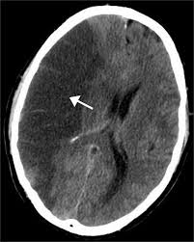
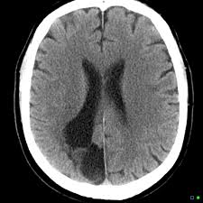
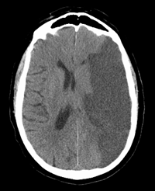
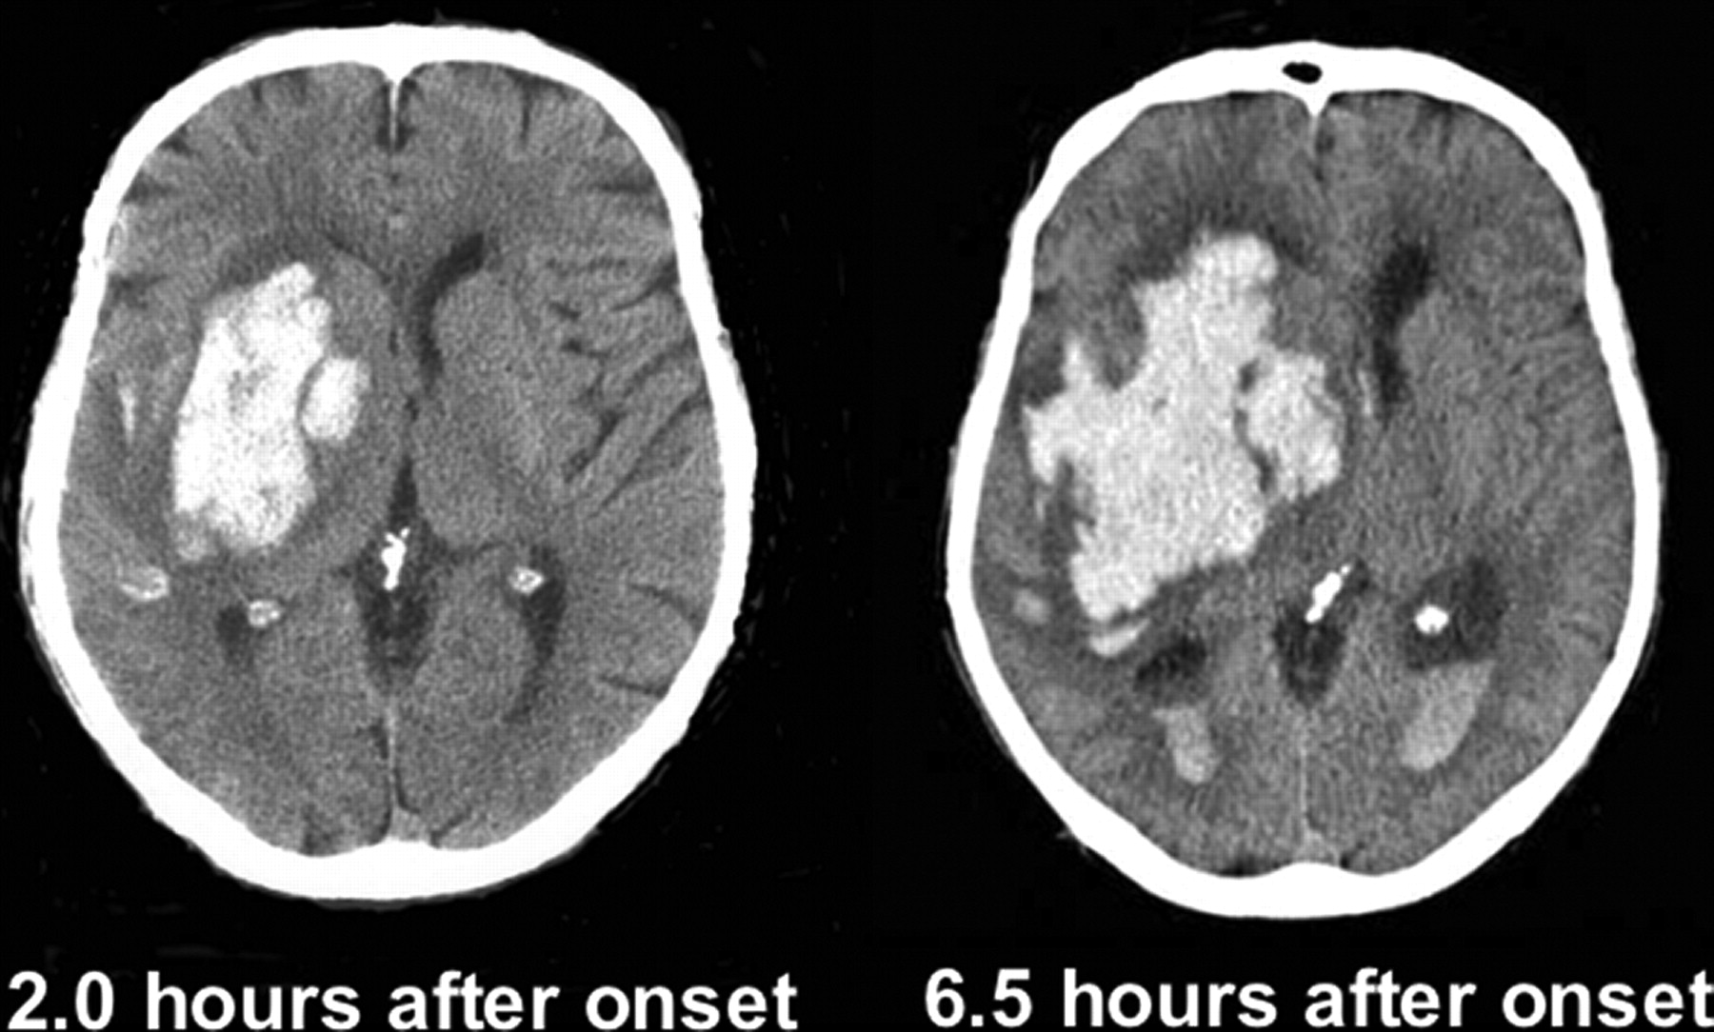
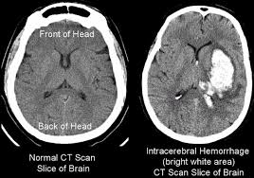
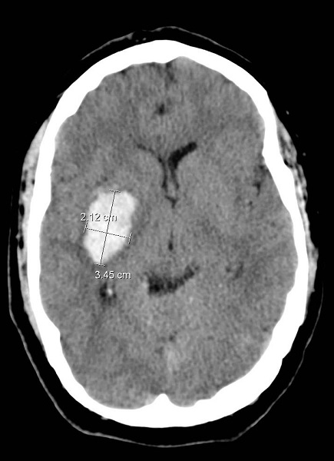

Slide 48
D. الاستقصاءات الأخرى :
لا يستطب إجراء البزل القطني لفحص السائل الدماغي الشوكي CSF إلا إذا اشتبه بوجود النزف تحت العنكبوتية ولم يكن مرئياً على تفريسة الـCT.حيث يكون البزل القطني في هذه الحالة الزامياً . ومن الأفضل الانتظار 12ساعة وهو الوقت اللازم لظهور أصفرار Xanthochromia السائل الدماغي الشوكي . إن الاستقصاءات الأخرى الضرورية بعد حدوث السكتة البؤرية الحادة من أجل نفي اضطرابات قد تكون هامة من حيث حاجتها لتدبير فوري أو حاجها للوقاية الثانوية مذكورة في الجدول السابق . يستطب عند المرضى الشباب الذين ليس لديهم عوامل خطورة للسكتة إجراء الاستقصاءات للأسباب الأندر.

Slide 49
أسباب و استقصاءات السكتة الحادة عند المرضى الشباب .
السبب | الاستقصاء
الانصمام القلبي | فائق الصوت القلبي ( ويشمل ايكو دوبللر للقلب عبر المري)
التصلب العصيدي الباكر | شحميات المصل .(كولسترول – شحوم ثلاثية)
التسلخ الشرياني | MRI تصوير الأوعية .
الأهبة للتخثر . | البروتين C البروتين S مضاد الترومبين .
بيلة الهوموسيستين | الحموض الأمينية في البول . اختبار تحميل الميثيونين .
متلازمة اضداد الكارديوليبين . | أضداد الكارديوليبين
الذئبة الحمامية الجهازية | الفحوص المصلية للذئبة
التهاب الأوعية | ESR CRP أضداد هيولى العدلات(ANCA)
الاعتلالات الخلوي المتقدري | لاكتات المصل . خزعة عضلية .

Slide 50
النزف الأولي داخل الدماغ :
التشوه الشرياني الوريدي . | تصوير الأوعية
سوء استخدام الأدوية . | التحري عن الأدوية ( الأمفيتامين , الكوكائين )
الاعتلال التخثري . | زمن البروثرومبين (PT) وزمن الثرومبوبلاستين الجزئي المفعل (APTT) . تعداد الصفيحات .
النزف تحت العنكبوتية :
أم الدم العنبية . التشوه الشرياني الوريدي . تسلخ السباتي . | التصوير الوعائي .

Slide 51
VI. تدبير السكتة المتكاملة managaement of completed of stroke :
يهدف التدبير بعد اكتمال السكتة إلى الإقلال من حجم الدماغ المحتشي غير القابل للتراجع ومع الاختلاطات و إنقاص عجز المريض و إعاقته من خلال التأهيل إضافة إلى منع تكرار النوب . يجب تحويل المرضى المصابين بالنزف تحت العنكبوتية بسرعة إلى مركز للجراحة العصبية لأن هؤلاء المرضى يحتاجون إلى الاستقصاء عن أم الدم العنبية التي قد تكون السبب و علاجها جراحياً .

Slide 52
اختلاطات السكتة الحادة
الاختلاط | الوقاية | المعالجة
الخمج الصدري | العناية بالمريض بوضعية نصف الجلوس. المعالجة الفيزيائية . | المضادات الحيوية المعالجة الفيزيائية .
التجفاف . | فحص البلع . الأنبوب الأنفي المعدي | إعاضة السوائل بحذر
نقص صوديوم الدم | التحري عن الأسباب ( مثلا المدرات ). تجنب إعاضة الماء الشديدة . | الحرمان من الماء .
نقص تأكسج الدم . | تجنب وعلاج الاختلاطات الصدرية . معالجة قصور القلب . | حسب السبب
الاختلاجات . | المحافظة على الأكسجة الدماغية . تجنب الاضطراب الاستقلابي . | مضادات الاختلاج .
فرط غلوكوز الدم | معالجة السكري | الانسولين عند الضرورة

Slide 53
الاختلاط | الوقاية | المعالجة
الخثار الوريدي العميق/الانصمام الرئوي | الجوارب المضادة للانصمام . الهيبارين تحت الجلد . | مضادات تخثر ( تأكد إن كانت السكتة نزفية )
الكتف المتجمدة . | المعالجة الفيزيائية . | المعالجة الفيزيائية . حقن الستيرويدات موضعياً .
فرحات الضغط . | التقليب المتكرر. مراقبة مناطق الضغط . تجنب التلوث البولي . | العناية التمريضية . استخدام فراش خاص .
الخمج البولي . | استخدام الغمد القضيبي . تجنب القثطرة قدر الإمكان . | المضادات الحيوية
الإمساك . | القوت و الملينات المناسبة . | الملينات المناسبة .

Slide 54
A. حالاتالخثرة و معالجات إعادة التوعية الأخرى :
Thrombolysis and Other Revascularisation Treatments :
إن حل الخثرة وريدياً بوساطة اليوروكيناز أو الستربتوكيناز أو مفعل مولد البلازمين النسيجي المأشوب rt-PA يزيد خطر تحويل الاحتشاء الدماغي إلى حالة نزفية مع ما يتبع ذلك من نتائج مميتة محتملة ومع ذلك فإن هذا الخطر يمكن أن يعوض بتحسن الحصيلة الإجمالية إذا أعطيت المعالجة الحالة للخثرة خلال 6ساعات من بداية السكتة الإقفارية وبغياب فرط ضغط الدم و عدم وجود انخفاض كثافة شديد على الـCT ويبدو أن rt-PA هو المفضل على بقية الأدوية الحالة للخثرة . إن إعادة التوعية Revascularisation جراحياً في الطور الحاد للاحتشاء الدماغي ليس لها أهمية عملية لأن المزيد من العجز ينجم غالباً عن النزف التالي في الدماغ المصاب بالإقفار , كذلك ليس للأدوية الموسعة للأوعية أهمية في التدبير الحاد للسكتة .

Slide 55
EBM
السكتة الإقفارية الحادة – دور المعالجة الحالة للخثرة .
إن انحلال الخثرة بعد السكتة الإقفارية يزيد خطر النزف المميت داخل القحف لكن هذه المخاطر يمكن تعويضها بتحسن النتائج طويلة الأمد عند الباقين على قيد الحياة . ويبدو أن الفائدة العظمى تكون إذا أعطيت المعالجة الحالة للخثرة خلال 6ساعات من بداية السكتة .

Slide 56
b. مضاد التخثر و الأسبرين :
تستطب المعالجة المضادة للتخثر anti coagulation بعد السكتة الحادة فقط إذا كان السبب هو الانصمام من القلب . كما هو الحال في الرجفان الأذيني . وفي هذه الحالة ومع افتراض أن التصوير أظهر غياب النزف يجب البدء بالمعالجة المضادة للتخثر فموياً بالوارفارين ( التي تهدف للوصول إلى نسبة معيارية دولية تعادل 3-2) وليس من الضروري البدء بالمعالجة المضادة للتخثر بواسطة الهيبارين أولاً . حيث أن أي فائدة من الهيبارين في منع المزيد من الانصمام في الطور الحاد توازيها زيادة خطورة التحول النزيفي للاحتشاء . يجب البدء بالأسبرين (300 ملغ يومياً ) مباشرة بعد السكتة الإقفارية وهو ذو خطورة منخفضة جداً لحدوث الاختلاطات النزفية .

Slide 57
C. الضغط الدموي :
يكون الضغط الدموي مرتفعاً بشكل فعلي عادة بعد حدوث السكتة , و يجب عدم تخفيضه في المرحلة الحادة إلى إذا وجدت أذية الأعضاء الانتهائية الحادة . وذلك لأنه يعود دوماً إلى مستواه الطبيعي عند المريض خلال 48-24 ساعة . إن النجاة من الظل الناقص الإقفاري Ischaemic Penumbra قد تعتمد على ضغط الإرواء المرتفع . يميل الضغط الدموي للبقاء مرتفعاً لمدة أطول في حالة الأورام الدموية الدماغية مقارنة مع الاحتشاءات الدماغية , لكن لا توجد فائدة من إنقاص هذا الضغط من أجل منع المزيد من النزف إلا بعد عدة أيام على الأقل من حدوث السكتة . يمكن التفكير بعد 10أيام بتخفيض ضغط الدم بشكل لطيف كجزء من استراتيجية الوقاية الثانوية من السكتة الإقفارية .

Slide 58
EBM
السكتة الإقفارية الحادة – دور مضاد التخثر .
ليس هناك فائدة من الاستخدام الروتيني لمضادات التخثر بعد السكتة الحادة ماعدا في حالة وجود الرجفان الأذيني غير الروماتزمى حيث تخفض مضادات التخثر في هذه الحالة أرجحية الحوادث الوعائية الخطيرة إلى النصف . إن المرضى المصابين بالرجفان الأذيني الروماتزمى لديهم خطورة عالية لحدوث السكتة الناكسة و هم يستفيدون على الأرجح من مضادات التخثر .

Slide 59
d. الإماهة والأكسجة hydration and oxygenation
إن الإماهة الكافية و الأكسجة الشريانية عوامل هامة للحفاظ على الدماغ المصاب بالإقفار بصورة قابلة للشفاء . وبعد حدوث السكتة قد يكون لدى المريض صعوبة في وقاية الطريق التنفسي و بالتالي صعوبة المحافظة بشكل آمن على التغذية و الإماهة الكافيتين عن طريق الفم . وفي هذه الحالة قد تكون الإماهة الوريدية ضرورية في الساعات القليلة الأولى , وبعد ذلك المحافظة على الإماهة إذا لم يشف البلع عند المريض عن طريق الأنبوب الأنفي المعدي أو فغر المعدة Gastrostomy.

Slide 60
E. غلوكوز الدم :
إن سكر الدم المرتفع بعد السكتة يزيد حجم الاحتشاء و يؤثر بشكل سيء على النتيجة الوظيفية و ذلك على الأرجح لأن فرط سكر الدم يزيد من الإنتاج اللاهوائي لحمض اللبن في الظل الناقص الإقفاري . ولهذا يجب إعادة سكر الدم الذي يتجاوز 7 ملمول / ل إلى الحدود السوية بوساطة الأنسولين .

Slide 61
F. العناية التمريضية و التأهيل :
إن العديد من المرضى يصبحون بعد الإصابة بالسكتة ( على الأقل في البداية ) معتمدين على غيرهم من الناحية الفيزيائية و يحتاجون إلى عناية تمريضية خبيرة لتجنب الاختلاطات . وتحتاج العناية بالمثانة و الأمعاء إلى اعتبارات خاصة . قد تكون الوحدات المتخصصة بالسكتة هي أفضل الأماكن لرعاية المرضى , وقد أظهرت هذه الوحدات أنها تنقص وفيات المرضى و تسرع من الشفاء الوظيفي . إن الاكتئاب شائع بعد السكتة وسوف يستجيب غالباً للأدوية المضادة للاكتئاب . يجب البدء بالتفكير باحتياجات التأهيل عند المريض بنفس الوقت الذي يتم فيه التدبير الطبي الحاد

Slide 62
G. الإنذار و الوقاية الثانوية :
ينجو حوالي 75% من المرضى في المرحلة الحادة من السكتة البؤرية الناجمة عن احتشاء دماغي أو نزف بدئي داخل الدماغ . إن الوفيات المباشرة الناجمة عن نزف تحت العنكبوتية بسبب أم الدم هي 30% و يبلغ معدل النكس 50% في الشهور الأولى و 3% سنوياً بعد ذلك . تحتاج الوقاية الثانوية إلى التدبير الجراحي العصبي المناسب , يستطيع نصف إلى ثلاث أرباع المرضى الذين ينجون من السكتة الحادة الوصول إلى استقلال وظيفي و معظمهم يصلون إلى ذلك خلال الشهور الثلاثة الأولى , إن معدل النكس السنوي بعد السكتة البؤرية المتكاملة هو 11-8% . تشمل الوقاية الثانوية من السكتة الانتباه إلى عوامل الخطورة القابلة للعكس و استخدام الأسبرين في حالة السكتة الإقفارية . أما المرضى الذين لديهم سبب قلبي للسكتة الإقفارية مثل الرجفان الأذيني فيجب أن يعطوا مضاداً للتخثر في حال غياب أي مضاد استطباب . إذا كان العجز المتبقي بعد السكتة الإقفارية صغيراً فإن المريض يجب أن يتم تدبيره بنفس الأسلوب المتبع في السكتة العابرة .

Slide 63
VII. المرض الدماغي الوريدي cerebral venous disease:
إن خثار الأوردة الدماغية و الجيوب الوريدية غير شائع . وقد تم سرد الأسباب المؤهبة لاحقا.
يسبب الانسداد الوريدي الدماغي زيادة في الضغط داخل القحف مع إقفار لطخي Patchy يكون نزفياً غالباً .قد تختلف المظاهر السريرية اعتماداً على الجزء المصاب من الجهاز الوريدي الدماغي .
A. خثار الوريد القشري :
قد يتظاهر خثار الوريد القشري بأعراض بؤرية ( الحبسة , الخزل,الشقي...إلخ) أو نوب صرعية (البؤري أو المعمم ) حسب المنطقة المصابة . قد يتضخم العجز إذا حدث انتشار لالتهاب الوريد الخثري .
B. خثار الجيب الوريدي الدماغي :
إن المظاهر السريرية لخثار الجيب الدماغي تعتمد على الجيب المصاب .

Slide 64
أسباب الخثار الوردي الدماغي .
الأسباب المؤهبة :
التجفاف . الحمل . داء بهجت . الأهبة للتخثر . نقص ضغط الدم . مانعات الحمل الفموية .
الأسباب الموضعية
التهاب الجيوب جانب الانفيه . التهاب السحايا , الدبيلة تحت الجافية . جروح الرأس و العين الثاقبة . الخمج الجلدي في الوجه . التهاب الأذن الوسطى , التهاب الخشاء . كسور القحف .

Slide 65
المظاهر السريرية للخثار الوريدي الدماغي .
الجيب الكهفي :
الجحوظ ,الإطراق,الصداع,الشلل العيني الداخلي و الخارجي ,وذمة الحليمة, نقص الحس في الفرع الأول للعصب مثلث التوائم . غالباً ما يكون ثنائي الجانب , ويكون المريض عليلاً و محموماً .
الجيب السهمي العلوي :
الصداع , وذمة الحليمة , الاختلاجات . قد يصيب الأوردة في كلا نصفي الكرة المخية مسبباً عجزاً بؤرياً حسياً و حركياً متقدماً .
الجيب المعترض :
الخزل الشقي , الاختلاجات , وذمة الحليمة . قد ينتشر إلى الثقبة الوداجية ليصيب الأعصاب القحفية 11,10,9 .

Slide 67
قضايا عن المسنين : السكتة :
إن ثلثي المرضى المصابين بالسكتة يكونون فوق عمر 65 عاماً . إن للقصة المرضية الواضحة أهمية في تأكيد تشخيص السكتة عند المرضى المسنين كما هو الحال عند المرضى الشباب لكن الحصول على القصة المرضية سوف يكون أكثر صعوبة بسبب الضعف المعرفي الموجود سابقاً أو إذا وجدت صعوبات التواصل . إن فوائد استئصال باطنة الشريان السباتي تتراكم بسرعة بعد السكتة العابرة , و لهذا السبب عندما يستطب إجراء ذلك فإن العمر لوحده لا يعتبر مضاد استطباب للجراحة . إن المرضى المسنين المصابين بالسكتة أكثر احتمالاُ أن يكون لديهم أمراض أخرى مثل داء القلب الإقفاري و قصور القلب و الداء الرئوي الانسدادي المزمن COPD و الفصال العظمي و ضعف البصر . وهذه الأمراض المرافقة كلها يجب التعامل معها كجزء من التدبير الإجمالي للسكتة . كلما كان المريض أكبر سناً ازدادت حاجته لبرنامج فعال للتأهيل من أجل الاستعادة القصوى للوظيفة . إن الضعف المعرفي سوف يؤثر سلباً على النتيجة لأن التأهيل يشتمل على التعلم و التذكر لمهارات جديدة . إن عودة ظهور علامات عصبية ناجمة عن سكتة سابقة عند مريض يبدو عليلاً أو مصاباً بنقص ضغط الدم سبب شائع للتشخيص الزائد للسكتة الناكسة . إن داء الأوعية الدماغية الصغيرة المنتشرة شائع جداً عند الأشخاص المسنين وقد يتظاهر بشكل مخاتل بشذوذات المشية و/أو الضعف الهام في الذاكرة . وقد يؤهب أيضاً للحالات التخليطية عندما يتخلله خمج أو اضطراب استقلابي عارض . يمكن استخدام مضادات التخثر للوقاية الثانوية بعد السكتة في حالات معينة ولكن يجب استخدامها بحذر . إن المخاطر المرافقة عند المرضى المسنين الضعفاء أعلى بسبب زيادة المراضة المرافقة خاصة السقوط و الضعف المعرفي و احتمال التداخل مع أدوية أخرى .

Slide 68
THANK -U

